Slide 1
Zadanie 2 – práca s textom
Kubišová, Zuzana: Kolektivní paměť a národní identita. In: Maslowski Nicolas – Šubrt, Jiří: Kolektivní paměť. K teoretickým otázkám. Praha: Karolinum 2014, s. 82-111.
Prečítať strany 98-111.
Odpovedať na otázky (viď študijné materiály)
Otázky s vypracovanými odpoveďami odovzdať do príslušnej Odevzdárny v ISe do 5.4.2016 (do 23.59 hod)

Slide 2
Moderné národy a historická pamäť

Slide 3
Zomrel starý Žid, prišiel do neba a tam ho zapisuje sv. Peter, alebo Mojžiš, neviem, ktorý svätý ich tam má na starosti v súčasnosti.
Hovorí: „No, kde si sa narodil?“
Hovorí: „V Rakúsko-Uhorsku.“
„Kde si chodil do školy?“
„V Československu.“
„Kde si bol na vojne“
„No v Maďarsku.“
„A kde si sa ženil“
„Hovorím na Ukrajine.“
„A kde si zomrel?“
„V Sovietskom zväze.“
Tak si tak pre seba zamrmle: „Typický Žid, večne len cestuje.“
A on hovorí: „Ja som sa celý život nepohol z Užhorodu!“
pán Dominik, nar. 1955, SR, 13. 4 . 2015

Slide 4
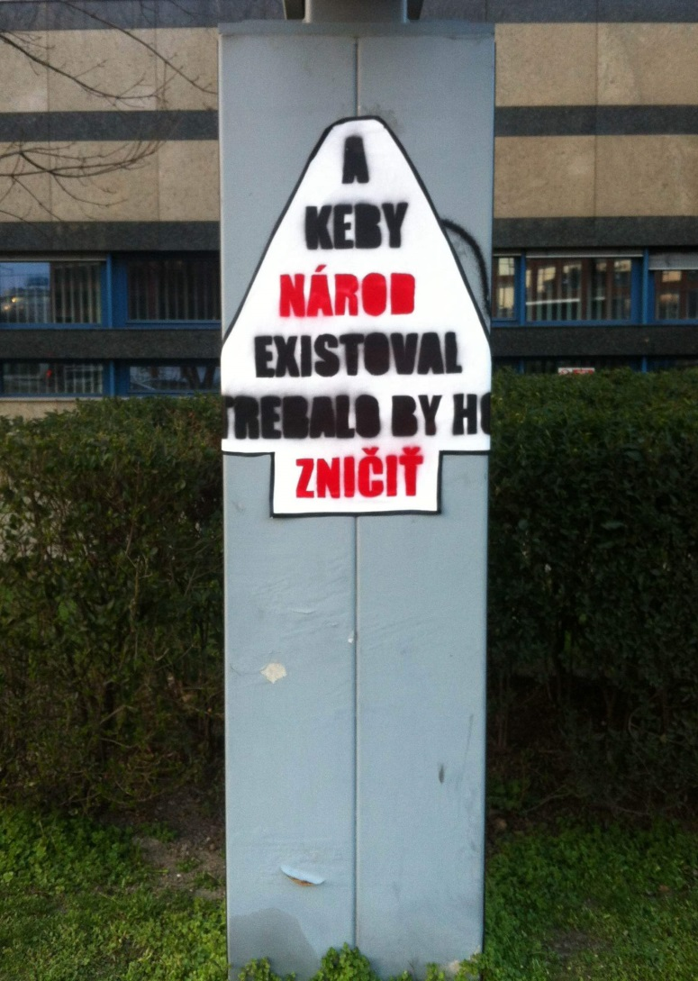
Formovanie moderných národov
Od Francúzskej revolúcie po koniec 1. svetovej vojny
„A keby...“ Mlynské nivy, 21.3.2016, Bratislava

Slide 5
„Historie je posvátná, protože národ je posvátný. Prostřednictvím národa se naše pamäť udržela v oblasti posvátna.“
Pierre Nora

Slide 6
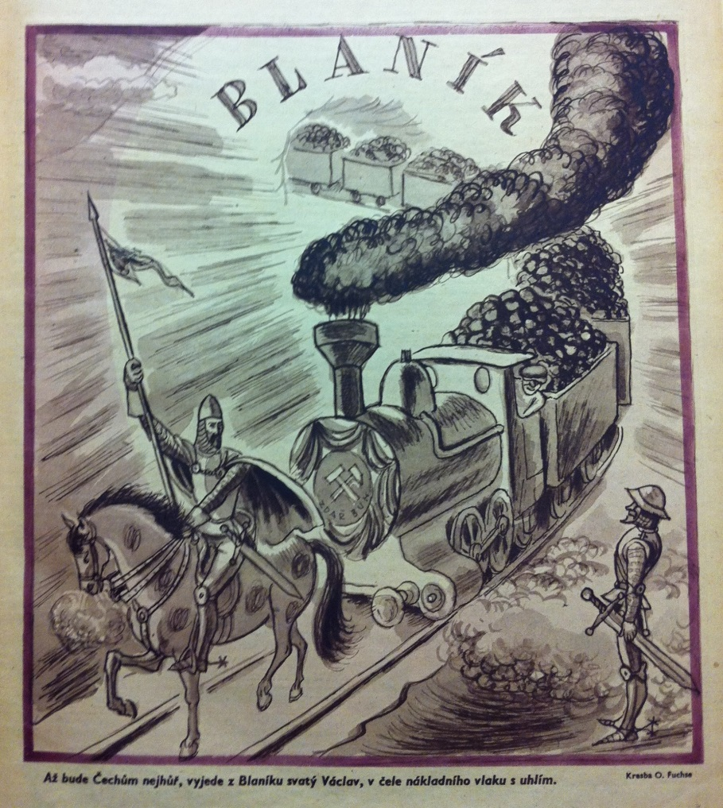
Historická pamäť a moderné národy
Historické vs. nehistorické národy
Národotvorné argumenty
„Ať bude Čechům nejhůř, vyjede z Blaníku svatý Václav, v čele nákladního vlaku s uhlím.“
Roháč, r. 2., č. 4, 23. 1. 1946

Slide 7
Národnosť
Primordialistický prístup
Modernistický prístup

Slide 8
Identita
Určenie jedinca ku kolektívnej entite (rod, kmeň, etnikum, národnosť, národ... iné)
Anthony Smith – etnická identita ako základ pre národnú identitu
  Základné procesy nutné k vzniku kolektívnej identity
Etnická/národná identita a historická pamäť

Slide 9
Nacionalizmus
Rôzne hodnotové roviny pojmu
Martin Shooty Šútovec
Dostupné z: http://www.shooty.sk/frky/sme-2002.html?page_id=156&img_id=4034, cit. 21.3.2016

Slide 10
Vynaliezanie tradície
Eric Hobsbawm a Terence Ranger
  Publikácia The Invention of Tradition, 1983
  Základné dôvody vynaliezania tradície
Tradičné vs. moderné

Slide 11
Mentálne obrazy a stereotypy
Mentálny obraz
Stereotyp
  Auto- a hetero-stereotypy
  Hodnotový náboj stereotypov
Mentálne obrazy, identita a historická pamäť

Slide 12
Pozitívne a negatívne príklady upevňovania národnej identity

Slide 13
Výber literatúry k téme:
BAUMAN, Zygmunt. Modernita a holocaust. 2. vyd. Praha: Sociologické nakladatelství, 2010.
HOLÝ, Ladislav. Malý český člověk a skvělý český národ: národní identita a postkomunistická transformace společnosti. Praha: Sociologické nakladatelství, 2010.
MASLOWSKI, Nicolas a Jiří ŠUBRT. Kolektivní paměť: k teoretickým otázkám. Praha: Karolinum, 2014.
GELLNER, Ernest André. Národy a nacionalismus. Praha: Hříbal, 1993.

